Slide 1


AEM周末分享
第146 期
AEM WEEKEND SHARING

Slide 2
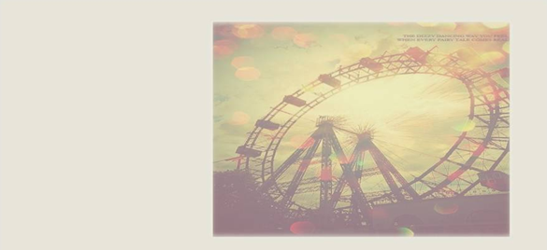
AEM WEEKEND SHARING
对于我们每一个人来说，生活中最重要的事情，不是每天遥望憧憬不可知的未来或者反思昨天，而是动手清理手边那些细小碎屑的实实在在的事。

Slide 3

AEM WEEKEND SHARING
1871年的春天，英国蒙特瑞综合医科学校的学生威廉斯勒对人生中的许多问题充满困惑，他不明白应该怎么处理远大的理想和具体的身边小事，一个人应该有怎么样的做事态度才能成功，但对手边的小事又觉得没有什么意义，他甚至以为现在的学校生活枯燥乏味，没什么值得去用心的，因而他的成绩也每况愈下。

Slide 4

AEM WEEKEND SHARING
他找他的老师探讨这些困难的人生问题。他的老师推荐他阅读哲学家卡莱里写的一本哲学启蒙读物，老师说，他的书里或许有答案帮助你解决问题。
威廉斯勒是一个意志很坚定的青年，他一向不崇拜大人物，更不相信所谓的名人名言，对许多问题一向有自己独到的见解。但既然是老师推荐，他想或许真的有用。他拿过书漫不经心的浏览起来。

Slide 5

突然间，书中的一句话让他眼前一亮：
“最重要的，就是不要去看远方模糊的未来，而是动手清理手边实实在在的最具体的事情。”
AEM WEEKEND SHARING
他恍然大悟：是啊，不论多么远大的理想，都需要一步步实现啊；不论多么浩大的工程，都需要一砖一瓦垒起来啊。

Slide 6
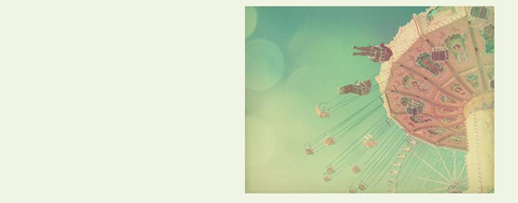
他明白了，他的困惑解决了，他终于找到了人生的答案。
他知道，那些远大的理想，应该让他们高悬在未来的天空里，
最紧要的，是把手边的每一件具体事做好。让自己时刻生活在今天。
AEM WEEKEND SHARING
也就是从那一天开始，1871年春天的一个下午，年轻的威廉斯勒开始埋头读书，因为他知道这是他目前最紧要的事情，他要把自己的成绩搞上去。半个学期以后，威廉斯勒就一跃而成为整个学校最优秀的学生。

Slide 7
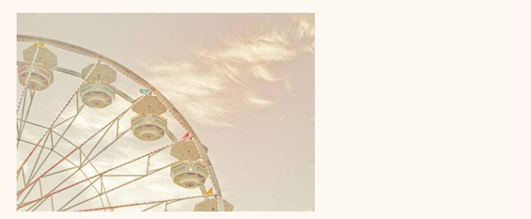
AEM WEEKEND SHARING
两年以后，威廉斯勒以全校最优异的成绩毕业。毕业后来到一家医院做医生。他认真对待每一个患者，对每一次出诊都一丝不苟。兢兢业业的态度和精益求精的精神，使他很快成了当地的名医。
几年以后，他创办了约翰．霍普金斯学院。他把自己的人生态度贯彻到每一个细节里。

Slide 8
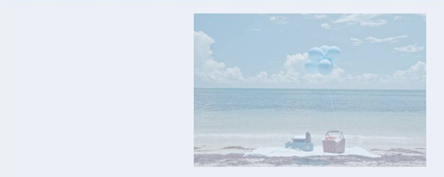
许多专家学者慕他之名来到他的学院工作，使他的学院很快成为英国乃至世界最知名的医学院。
威廉斯勒成功以后经常被邀请到耶鲁大学演讲，在演讲中他告诫学生们说：他之所以成功，是因为“他活在完全独立的今天”。
AEM WEEKEND SHARING

Slide 9

他还说：“要把未来和昨天关在门外，未来就在于今天，最重要的是把你手边的事情做好，这就足够了。”
AEM WEEKEND SHARING
他正是靠着这两句话，精心地做着自己的事情，不仅成为那个时期最著名的医学家，还成为牛津大学医学院的钦定讲座教授，被英国国王授予爵士爵位，这是那个时代学医的英国人所能够获得的最高荣誉。 他去世以后，人们需要用1466页的两大卷书才能够记述他传奇的一生。

Slide 10

世界上最有名的媒体《纽约时报》的总裁苏兹伯格也曾经遇到过同样的问题。年轻的时候他得了棘手的结肠痉挛病，这种病极其痛苦，他的身体几乎就要垮掉了。引起病症的原因很简单，他在步兵师担任士官，工作职责就是建立和维持一份在作战中战死的人员记录，收集他们在战场上遗失的东西，并准确把物品送到死者的家中。
AEM WEEKEND SHARING

Slide 11

AEM WEEKEND SHARING
由于每天接触无数的战死的人和他们的家属，每天都要面对那些几乎千篇一律无序杂乱的繁琐的细碎的工作，他变得烦躁异常，并开始担心自己哪一天死去，回不了自己的故乡，见不到16个月的儿子。日积月累，他的神经开始高度紧张，继而发展成结肠痉挛病。

Slide 12

他被送进了医院。一位军医在检查了他的身体之后告诉他：你的身体没有什么不好，你的问题纯粹是精神上的，我建议你把自己的生活想象成一个沙漏，沙漏的上一半装满了成千上万的沙子，而沙漏一次只能漏下一粒沙子。
AEM WEEKEND SHARING
我们的生活就如这个沙漏，我们每天早晨都会发现自己一天当中有很多事情要做，但是，我们一次只能做一件事情，就如同只有一粒沙子通过沙漏底部的缝隙。

Slide 13
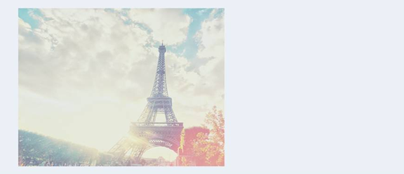
AEM WEEKEND SHARING
从那以后他明白了，他每天不论面对多么复杂碎屑的工作，都时刻想到那个沙漏：“一次只能流过一粒沙，事情一个个地做。”
这个重要的人生哲学很快融入到他的生活当中，成为他处理一切问题的准则。

Slide 14

AEM WEEKEND SHARING
战争结束以后，他到了《纽约时报》，这个工作方法和人生态度，让他几乎在任何一个岗位上如鱼得水，最终做到了媒体的总裁。

Slide 15

我们每一个人都生活在一个点上，这个点就是今天的身边的时刻，过去了的昨天与没有来到的未来都与我们没有关系，如果我们做好了此刻的这一件事情，把昨天和未来关在门外，我们就拥有了人生的全部了。
周末愉快！
共创 共进 共赢 共享
AEM科技人力资源部
AEM WEEKEND SHARING

